Slide 1
Observatorio Iberoamericano de la Ciencia, la Tecnología y la Sociedad

Slide 2
Objetivos
El Observatorio CTS fue creado en 2008 con la misión de desarrollar un Programa Iberoamericano de Estudios Estratégicos en Ciencia, Tecnología y Sociedad.
Su objetivo principal es procesar información acerca de
las capacidades,
los desafíos y
las oportunidades
de los países de Iberoamérica en materia de ciencia y tecnología, así como de sus aptitudes para el desarrollo de una cultura favorable a la práctica científica y a la innovación.
Para el desarrollo de su programa, el Observatorio CTS cuenta con el apoyo de redes de excelencia en los países de Iberoamérica, que hacen posible un enfoque interdisciplinario en la realización de sus estudios e informes.

Slide 3
El programa del OCTS
Indicadores de capacidades científicas y tecnológicas
Difusión del conocimiento
Indicadores de vinculación de la universidad
Indicadores de educación superior
Herramientas de análisis de información textual

Slide 4
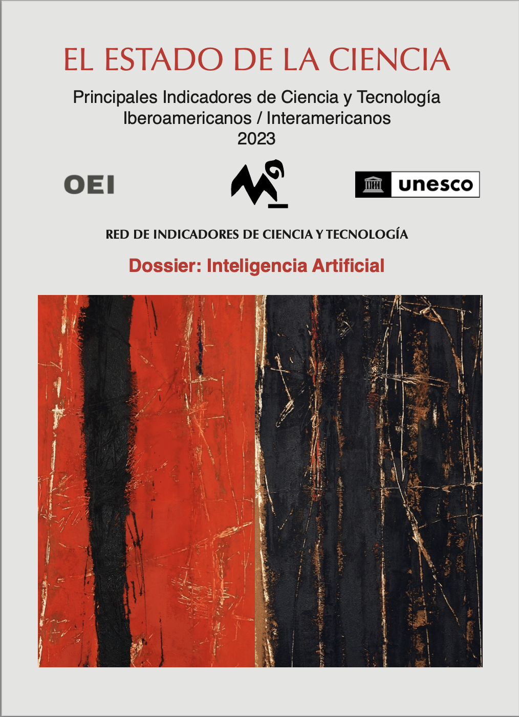
Desarrollo de la inteligencia artificial
Oportunidades y desafíos para la ciencia y la tecnología en Iberoamérica

Slide 5
La IA ha irrumpido en nuestra vida cotidiana, transformando la forma en que vivimos, trabajamos y nos relacionamos
Incluye una variedad de tecnologías diseñadas para permitir a las máquinas aprender y actuar de manera similar a la inteligencia humana.
Pueden automatizar tareas, resolver problemas complejos y tomar decisiones.
Se trata de un campo de larga data pero que, gracias a ideas innovadoras, mayor capacidad de cómputo y grandes volúmenes de información, se ha desarrollado de manera muy acelerada.
Ese desarrollo fue posible por un fuerte interés de empresas, gobiernos y organizaciones, que impulsaron un incremento significativo de la inversión en I+D.
También ha habido una extensa colaboración entre la academia y la industria, lo que ha acelerado la transferencia de conocimientos y tecnologías.

Slide 6
Redes neuronales
La explosión de la IA en la agenda pública de los últimos meses ha estado dada por un campo en particular: el desarrollo significativo de modelos de lenguaje de gran escala (LLM)
Hoy todo parece estar condicionado por la IA, aunque no se defina del todo bien de qué hablamos cuando decimos IA
Existen voces que plantean a la IA como una amenaza para la sociedad en el corto plazo,
Los LLM, basados en redes neuronales, han desarrollado la capacidad de interactuar conversacionalmente con humanos. También en la generación de imágenes.
Sin embargo, poner en marcha uno de estos sistemas no resulta ni rápido ni sencillo, y solo está al alcance de grandes compañías con capacidad de afrontar los costos computacionales necesarios.

Slide 7
Ganadores y perdedores
Dinámica de ”destrucción creadora” como ha ocurrido con la irrupción de muchas tecnologías nuevas a lo largo de la historia.
Los "ganadores" son aquellos que pueden adaptarse y aprovechar la IA para mejorar la eficiencia, innovar y aumentar su competitividad en el mercado.
Los "perdedores" son los que no logran adaptarse, enfrentando pérdida de empleos o incluso la obsolescencia de habilidades laborales.
Las políticas públicas tienen un rol central, para fomentar la innovación y la competitividad a través de la educación y la adquisición de las habilidades necesarias por parte de las personas.
Solo con una implicación fuerte de las capacidades científicas de la región, será posible tener un rol activo en el desarrollo de la IA y aplicar de forma innovadora sus posibilidades en los países iberoamericanos.

Slide 8
Un campo en rápida expansión
Publicaciones en SCOPUS
Crecimiento 6x en 10 años - Punto de inflexión en 2018

Slide 9
Un campo en rápida expansión
Publicaciones en SCOPUS
China se ha destacado como líder. Participación en el 30% de las publicaciones mundiales. En 2018, 80.811 artículos, 9 veces más que en 2013.
Estados Unidos también ha experimentado un crecimiento significativo, multiplicando su producción por más de 5 veces.

Slide 10
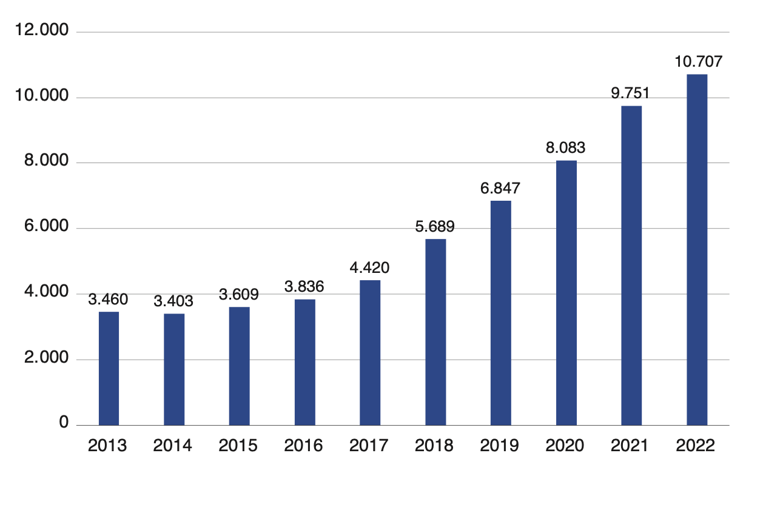
I+D sobre IA en Iberoamérica
Publicaciones en SCOPUS
Crecimiento 3x en 10 años - Pérdida de participación mundial del 9% al 5%

Slide 11
I+D sobre IA en Iberoamérica
Publicaciones en SCOPUS
Un ranking similar al de la producción total
Llamativo crecimiento de Ecuador, consistente con la especialización desarrollada en TIC
Mientras que el 4% de los artículos mundiales están relacionados con IA, en los países de la región ronda el 2%

Slide 12
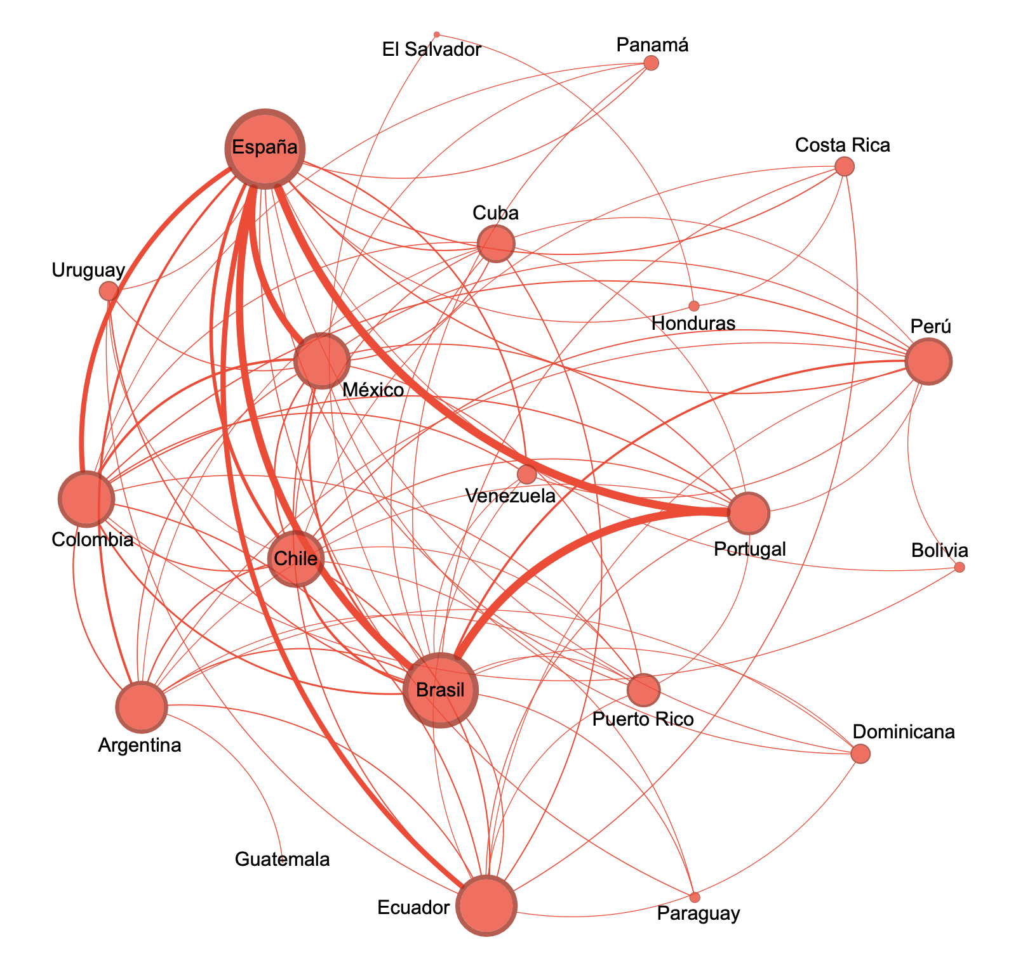
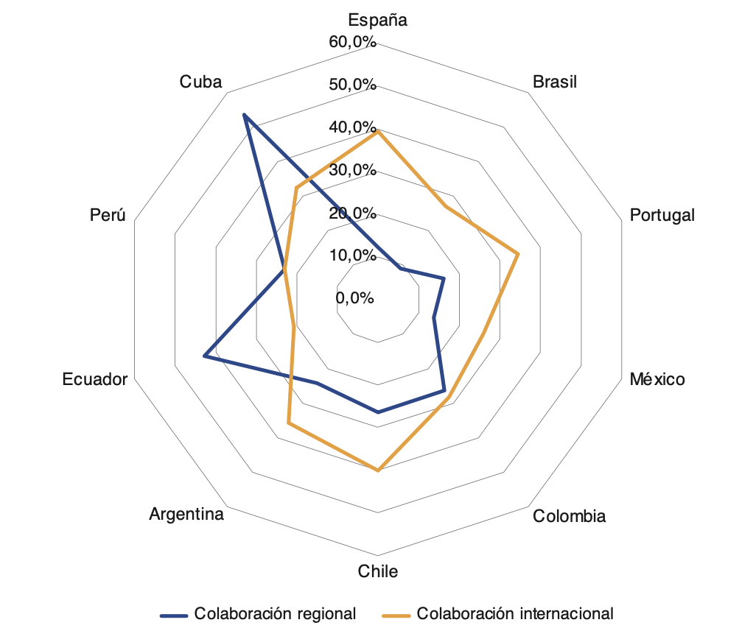
Cooperación internacional
Publicaciones en SCOPUS (2022)
La cooperación es una herramienta central para el desarrollo en el contexto regional.
La colaboración mundial pasó del 27% al 39%.
La colaboración regional pasó del 6% al 8%.
Colaboración internacional

Slide 13
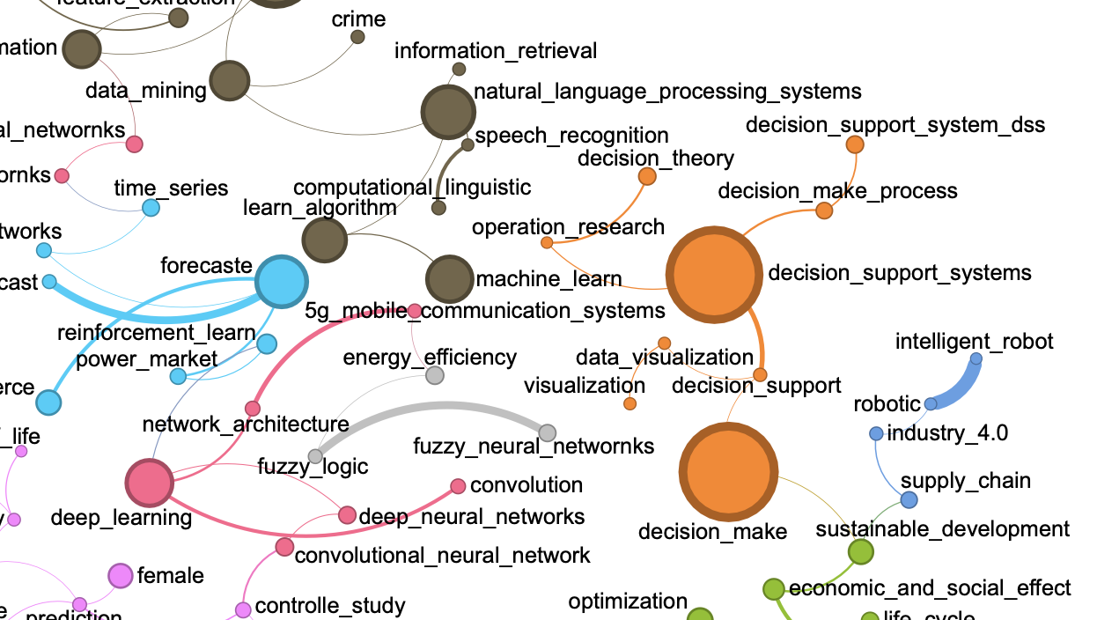
Un campo de desarrollo transversal
Publicaciones en SCOPUS
La IA está transformando la actividad científica: no solo es un espacio de desarrollo tecnológico, sino que se constituye en sí misma una herramienta para la producción de conocimiento.
65% en cs de la computación
38% en ingenierías
21% en matemáticas
8% en cs médicas
6% en cs de materiales
4% en cs sociales

Slide 14
Desafíos y oportunidades
A pesar del crecimiento en la producción científica la región aún tiene una representación limitada. Fomentar una mayor especialización en IA es un desafío para las políticas públicas.
Estos procesos deben empezar desde los distintos niveles de formación. Esto incluye la formación de científicos, ingenieros y profesionales en IA, pero también interesar y formar a las nuevas generaciones en estos temas desde los primeros niveles.
El desafío está en vincular la ciencia con las demandas sociales y de la producción. La investigación científica en IA debe traducirse en aplicaciones prácticas y soluciones para los desafíos regionales.
En resumen, Iberoamérica enfrenta desafíos significativos en términos de especialización, colaboración, inversión y vinculación con la industria.
Es todo un desafío para el diseño e implementación de políticas públicas transversales a muchas áreas de gobierno y sectores económicos.

Slide 15
Muchas gracias
Observatorio Iberoamericano de la Ciencia, la Tecnología y la Sociedad

